Slide 1

wiskunde
Social Media
#AWESOME
Klas 3KBL
D. Riedel (RIED)

Slide 2
Opdracht
De opdracht voor wiskunde bestaat uit het maken van een uitleg-film/vlog.
Deze vlog maak jullie in twee- of drietallen.
In overleg met je lesgevende docent heb je twee onderwerpen gekozen die jullie gaan behandelen tijdens je uitleg-film/vlog.
Je maakt een film met uitleg, waarin ook een passend praktijkvoorbeeld verwerkt moet zijn.
Het moet voor een willekeurig iemand duidelijk zijn wat jullie hebben behandeld!!
Het woord vlog staat voor "videoblog" en verwijst (zoals de naam al zegt), naar een type blog waarvan alles videomateriaal is.
Jullie vlog gaat over een bepaald onderwerp, wat hoort bij het vak REKENEN!!

Slide 3
Aanpak - 1
Je kan een onderwerp kiezen uit:
Hoofdstuk 1 Procenten
Of
Hoofdstuk 2 Meetkunde

Slide 4
Aanpak - 1
Van het gekozen hoofdstuk kies je twee paragrafen wat je dus wilt gaan uitleggen.
H1 procenten:
§ 1.1 Breuken, procenten en decimale getallen (theorie A,B,C en D)
§ 1.2 Percentages gegeven (theorie E en F)
§ 1.3 Percentages gevraagd (theorie G)
§ 1.4 Procenten en grote getallen (theorie H)
§ 1.5 Terugrekenen naar 100 % (theorie I en J)
§ 1.6 Promille (theorie K)
H2 Meetkunde:
§ 2.1 Koers en kaart (theorie A en B)
§ 2.2 Hoogtelijnen (theorie C en D)
§ 2.3 Doorsnede en lichaamsdiagonaal (theorie E )
§ 2.4 Aanzichten (theorie F)
§ 2.5 Hoeken (theorie G)

Slide 5
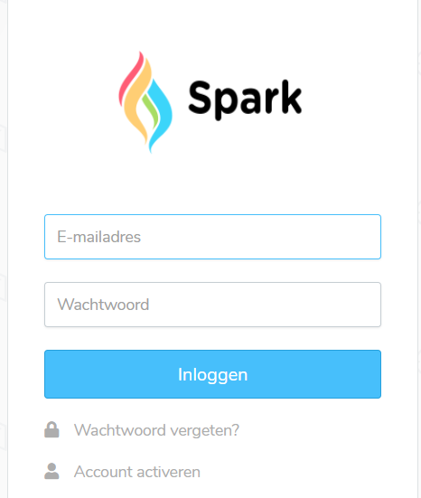


Aanpak - 2
Zoek aanvullende informatie en passende voorbeelden.
(Spark, YouTube, Google)

Slide 6

Aanpak - 3
Maak een plan van aanpak.
Bedenk bij elke stap:
Wat moet er gebeuren?
Wie gaat dat doen?
Wanneer gaan we dat doen?
Waarom doen we dat?
Waar doen we dat?
Hoe gaan we dat doen?

Slide 7
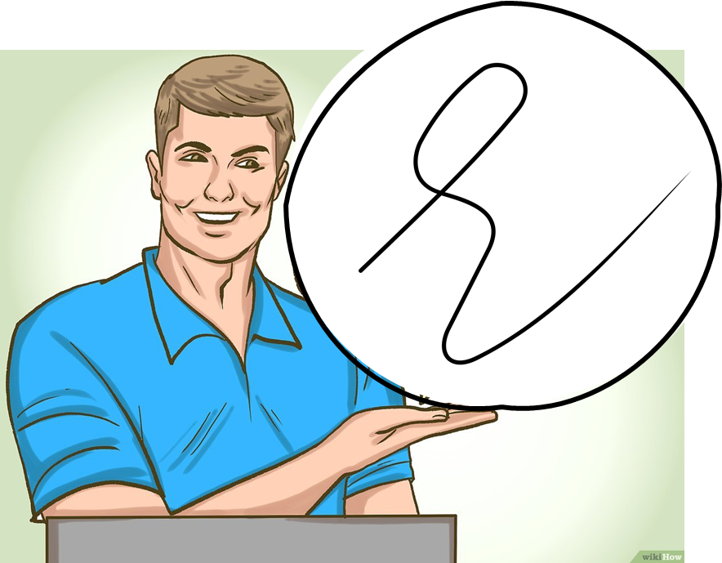
Aanpak - 4
Laat je plan van aanpak goedkeuren door de docent die aanwezig is.
Nu kun je starten met de uitleg/vlog!
Het plan van aanpak wordt beoordeeld op het gebruik van de Nederlandse taal:
Inhoud
Taalgebruik
Presentatie / Opbouw

Slide 8
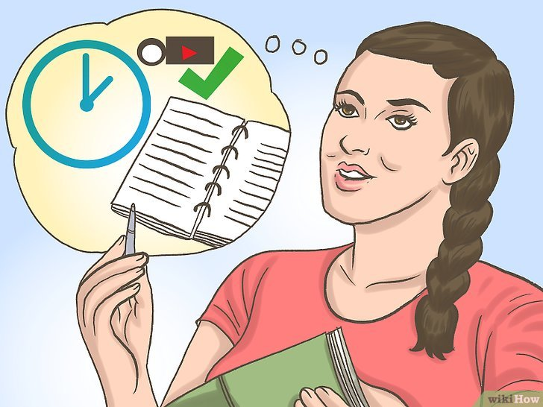
Aanpak - 6
Controleer aan de hand van of jullie uitleg aan de norm voldoet.

Slide 9
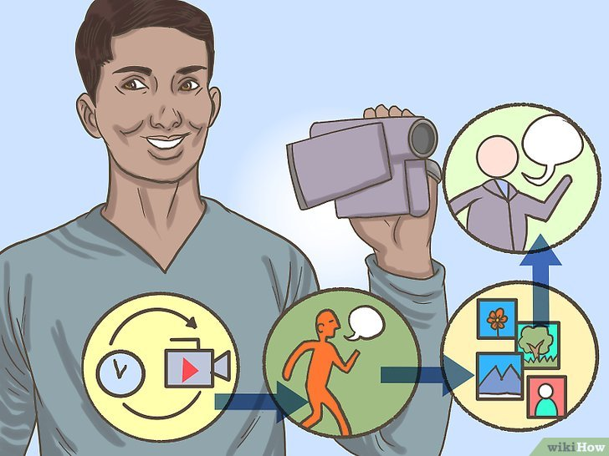
Aanpak - 5
Maak de uitlegfilm/vlog!

Slide 10

beoordelingsformulier

Slide 11
beoordelingsformulier

Slide 12
Aanpak - 7
Uiterlijk vrijdag 9 december om 12:00 moet de vlog ge-upload zijn.

Slide 13
Nog even samenvattend…
1 | Neem de theorie door van jouw gekozen onderwerp.
2 | Zoek aanvullende informatie en passende voorbeelden. (Spark, YouTube, Google)
3 | Maak een plan van aanpak. (maak hierbij gebruik van bijlage 1)
4 | Laat deze goedkeuren door de docent die aanwezig is.
5 | Voer de taakverdeling uit/maak de vlog.
6 | Controleer aan de hand van het beoordelingsformulier of jullie vlog aan de norm voldoet.
7 | Uiterlijk vrijdag 3 december om 12:00 moet de vlog ge-upload zijn.

Slide 14
Aandachtspunten
netheid
en
de
vormgeving
Gebruik
van
het
rekenen
Creativiteit
wordt beloond!!

Slide 15
